Slide 1
(1) Teacher (Учитель): Кашкарова Людмила Валерьевна
The English language
(Английский язык)
6 form (класс)
Prepare a student’s book, a copybook and a pen.(Подготовьте учебник, тетрадь, ручку)

Slide 2
(2)At the lesson (На уроке)
The sound of your microphone is off (Звук вашего микрофона выключен)
Turn on the sound of your mic only upon the teacher’s request (Включаем звук микрофона только по просьбе учителя)

Slide 3
(3)Greeting and checking the connection (Приветствие и проверка связи)
Good morning. Glad to meet you. (Доброе утро. Рада встрече с вами)
How are you? (Как вы?)
Is everything OK with your sound and your picture. (Все ли в порядке со звуком и изображением?)
I am fine. Everything is OK.(Все в порядке)
I have some problems. (Есть проблемы.)

Slide 4
(4)At the lesson you do class work in your copybooks. (На уроке вы выполняете классную работу в тетрадях)
Write down in your copybook underlined information.(записываете в тетради подчеркнутую информацию)

Slide 5
(5) Marks for the class work (оценки за классную работу )
The mark for the class work is optional - send the photo of the class work to the teacher by mail. (оценка за классную работу по желанию, отправляем фото работы на почту учителя).
“5” – no mistakes (нет ошибок)
“4” – few mistakes (мало ошибок)
“3” – many mistakes (много ошибок)

Slide 6
(6)Answer our usual questions (Ответьте на наши обычные вопросы)
What is the number of today’s lesson?
What day is it today?
What date is it today?

Slide 7
(7)Open your copybooks and write down. (Откройте тетради и запишите)
Classwork
Lesson 44
Tuesday
The 22nd of December

Slide 8
(8)Home assignment of the lesson 43 (22/12)
ВНИМАНИЕ!! В журнале - четыре оценки за первые четыре недели карантина и
задание урока 40 засчитывается как контрольное – оценка в журнал.
Кто что-то не сделал – выполняем и отправляем на почту (оценки можно исправить в течении недели)!

Slide 9
(8)Home assignment of the lesson 43 (22/12)
Домашнее задание по желанию – самодельное новогоднее поздравление, присылаем фото учителю на почту, из этих фото будет составлена праздничная презентация, которую покажем на уроке ZOOM (будем отгадывать, кто нарисовал, поэтому сохраняйте свою работу в секрете, чтобы она стала сюрпризом для ваших одноклассников)
За качественно выполненное новогоднее поздравление будет поставлена оценка по желанию в журнал за первый урок третьей четверти

Slide 10
(9)Home assignment of the lesson 43 (22/12)
Quality New Year greeting (Качественное новогоднее поздравление):
Topic (тема)
Новогоднее поздравление – тема Новый год, праздники, зима, каникулы, пожелания для ваших одноклассников
2) Where to do (где делать)
- на альбомном или тетрадном листе
3) What is shown (Что изображено)
- новогодняя картинка (пиктограмма, фото, рисунок, коллаж)
4) What to write (Что писать)
- новогодние пожелания (10-15 английских слов с переводом)
5)Photo (фото) сфотографировать так, чтобы было ясно видно изображение (картинку и надписи)
Если выполнены все пять условий – оценка «5»

Slide 11
(11) глухой звук |tʃ| в английском языке
[tʃ] Нет, это не русский «ч», это «тш». Обозначается при письме следующими сочетаниями:
ch — chop
tion — question
tur — culture

Slide 12
(12)[tʃ] Нет, это не русский «ч», это «тш»
Speak with an English accent, changing the letter «ч» into the letters «тш» (скажите с английским акцентом заменяя букву «ч» на буквы «тш»)
Черный чемодан
Четыре человека
Очень чистый

Slide 13
(13)Open your student’s books, page 83
Exercise 3

Slide 14
(14) Exercise 3 page 83
Find the words with the sound |tʃ| in the text: translate and read them correctly. (Находим в тексте слова со звуком |tʃ|: переводим и читаем эти слова правильно).

Slide 15
(15)[tʃ] - «тш». Обозначается при письме следующими сочетаниями: ch — chop tion — question tur — culture
2) Russian birch bark writing

Slide 16
(16) [tʃ] - «тш». Обозначается при письме следующими сочетаниями: ch — chop tion — question tur — culture
2) Russian birch (берёза) bark writing

Slide 17
(17)[tʃ] - «тш». Обозначается при письме следующими сочетаниями: ch — chop tion — question tur — culture
3) One of the greatest archeological sensations of the 20th century was the…

Slide 18
(18)[tʃ] - «тш». Обозначается при письме следующими сочетаниями: ch — chop tion — question tur — culture
3) One of the greatest archeological sensations of the 20th century (век) was the…

Slide 19
(19)[tʃ] - «тш». Обозначается при письме следующими сочетаниями: ch — chop tion — question tur — culture
4) …discovery of birch bark documents in Novgorod in 1951. Later more than…

Slide 20
(20)[tʃ] - «тш». Обозначается при письме следующими сочетаниями: ch — chop tion — question tur — culture
4) …discovery of birch (берёза) bark documents in Novgorod in 1951. Later more than…

Slide 21
(21)[tʃ] - «тш». Обозначается при письме следующими сочетаниями: ch — chop tion — question tur — culture
9 ) …Russia how to read and write. This discovery changed traditional ideas…

Slide 22
(22)[tʃ] - «тш». Обозначается при письме следующими сочетаниями: ch — chop tion — question tur — culture
9 ) …Russia how to read and write. This discovery changed (изменило) traditional ideas…

Slide 23
(23)[tʃ] - «тш». Обозначается при письме следующими сочетаниями: ch — chop tion — question tur — culture
10) …about the education and culture of Russians in the 11-15th centures.

Slide 24
(24)[tʃ] - «тш». Обозначается при письме следующими сочетаниями: ch — chop tion — question tur — culture
10) …about the education and culture (культура) of Russians in the 11-15th centures (века).

Slide 25
(25)[tʃ] - «тш». Обозначается при письме следующими сочетаниями: ch — chop tion — question tur — culture
11) One of the most interesting birch bark documents is a kind of pupil’s…

Slide 26
(26)[tʃ] - «тш». Обозначается при письме следующими сочетаниями: ch — chop tion — question tur — culture
11) One of the most interesting birch(берёза) bark documents is a kind of pupil’s…

Slide 27
(27) Exercise 2 page 83
Read
Translate
Answer

Slide 28
(28)It is time to finish our lesson.
Any questions?

Slide 29
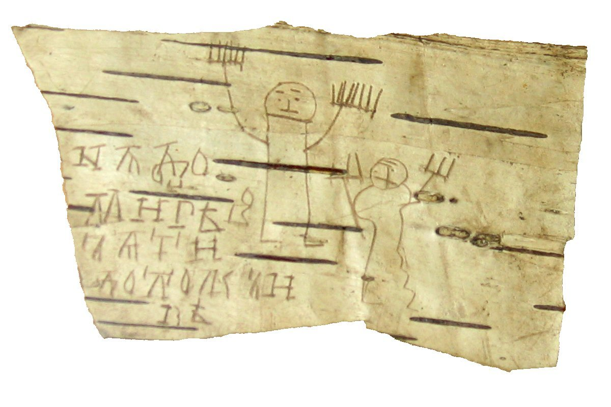
(29)The lesson is over.

